Slide 1
Машинное обучение
Лекция 1: Введение
Антон Семёнкин
asemenkin@hse.ru | t.me/topshik
НИУ ВШЭ, 2021

Slide 2




Организационные моменты
Чат в телеграме
Материалы занятий
Дополнительная информация

Slide 3
Организационные моменты
Задания
Домашние задания
Небольшие квизы
Финальный проект
10-ти бальная система
Итоговая оценка:
0_{итог} = 0.6 * ДЗ + 0.2 * Квизы + 0.2 * Проект
Для зачёта: 6 и выше

Slide 4
Как всё было
1950-ые: первый семинар по проблемам ИИ
Задача: моделирование человеческого интеллекта

Slide 5
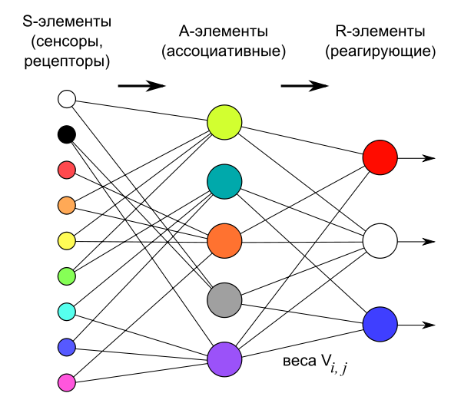
Как всё было
1950-ые: первый семинар по проблемам ИИ
Задача: моделирование человеческого интеллекта
1960-ые перцептрон Розенблатта

Slide 6
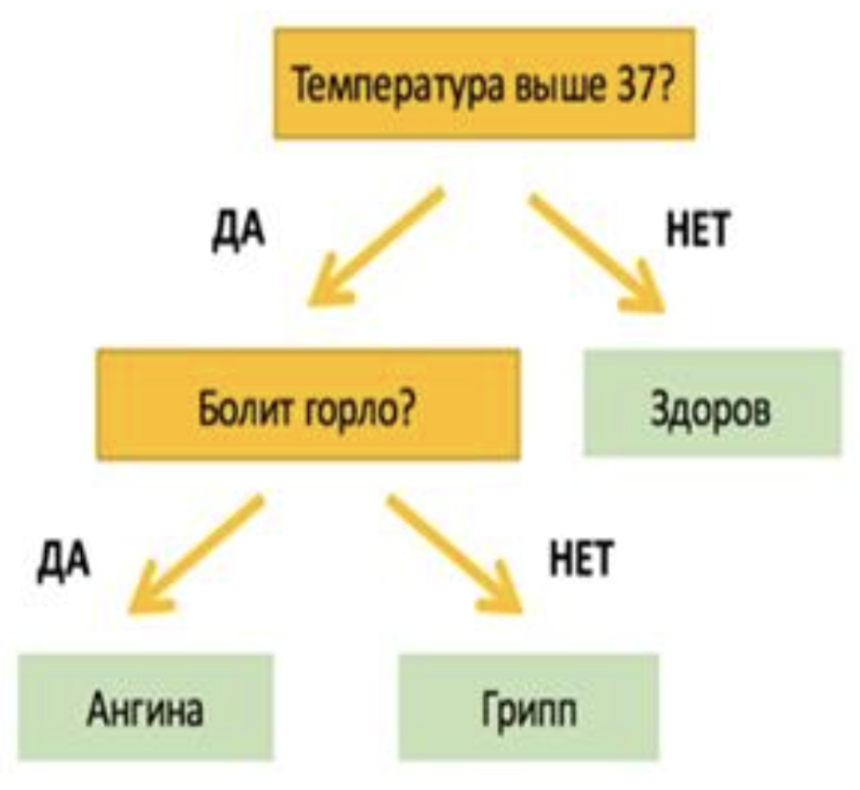
Как всё было
1950-ые: первый семинар по проблемам ИИ
Задача: моделирование человеческого интеллекта
1960-ые перцептрон Розенблатта
1980-ые: моделирование работы эксперта

Slide 7
Как всё было
1950-ые: первый семинар по проблемам ИИ
Задача: моделирование человеческого интеллекта
1960-ые перцептрон Розенблатта
1980-ые: моделирование работы эксперта
1990-ые: нейронные сети, бустинг
2000-ые: ядровые методы, обучение без учителя
2010-ые: всплеск нейросетевых методов

Slide 8
Как всё было
1950-ые: первый семинар по проблемам ИИ
Задача: моделирование человеческого интеллекта
1960-ые перцептрон Розенблатта
1980-ые: моделирование работы эксперта
1990-ые: нейронные сети, бустинг
2000-ые: ядровые методы, обучение без учителя
2010-ые: всплеск нейросетевых методов
YOU ARE HERE

Slide 9
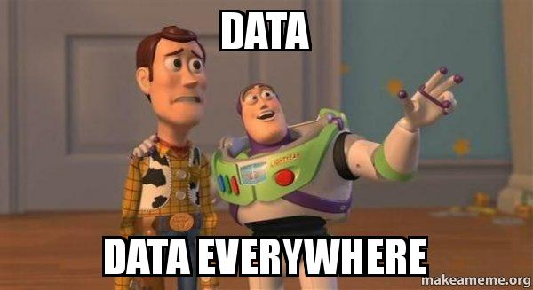

Slide 10
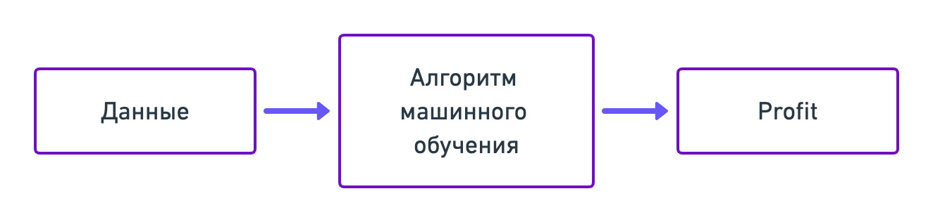
Чем будем заниматься?

Slide 11
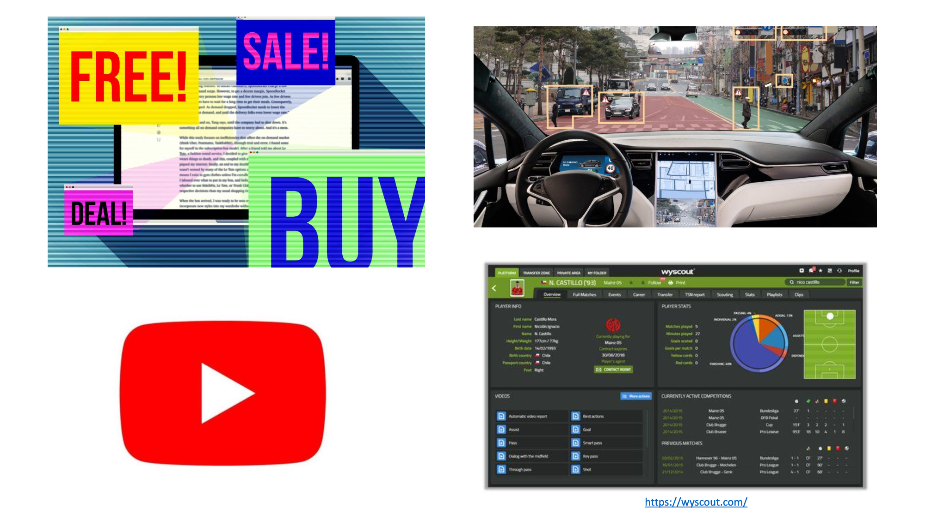

Slide 12
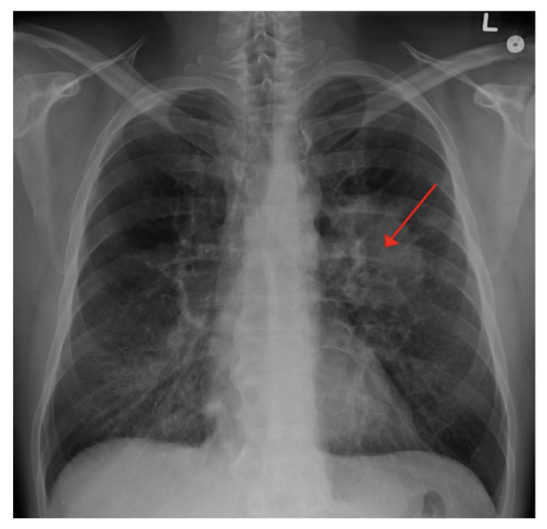
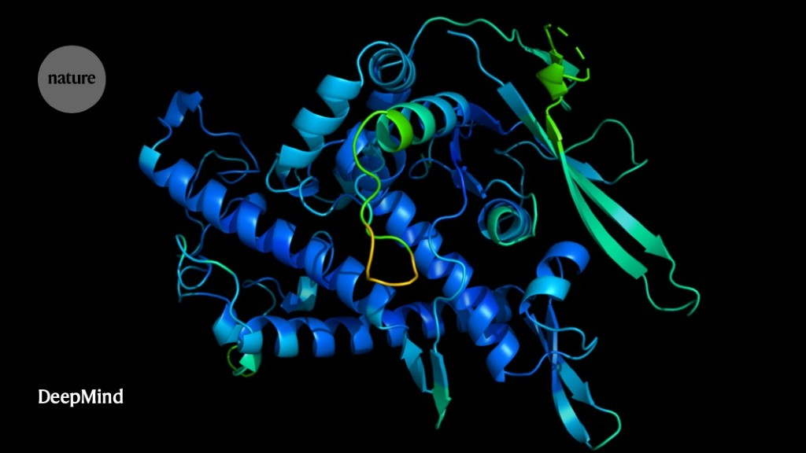
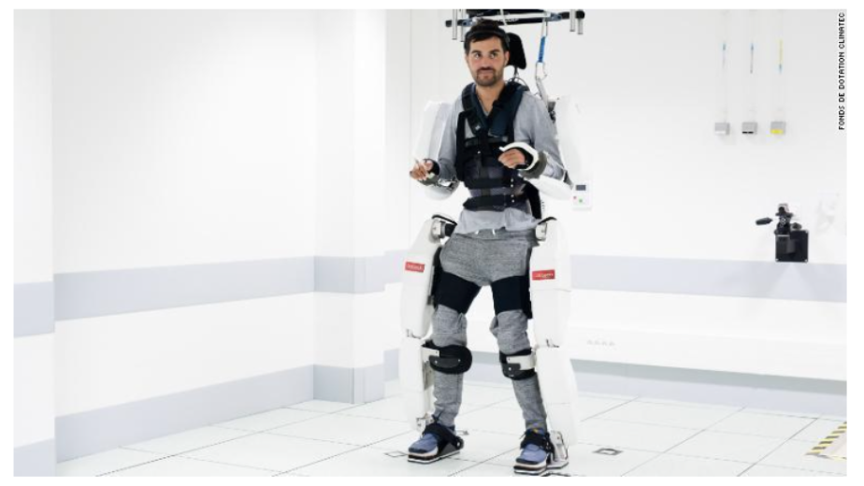
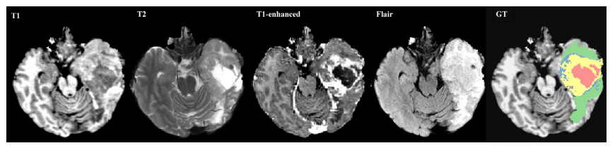
link

Slide 13
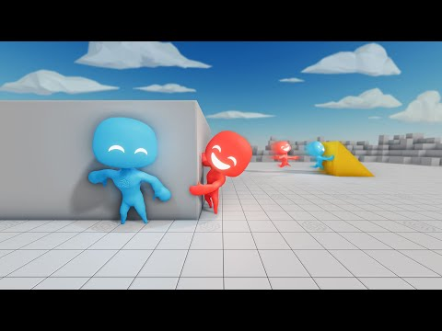

Slide 14
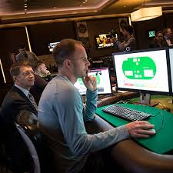
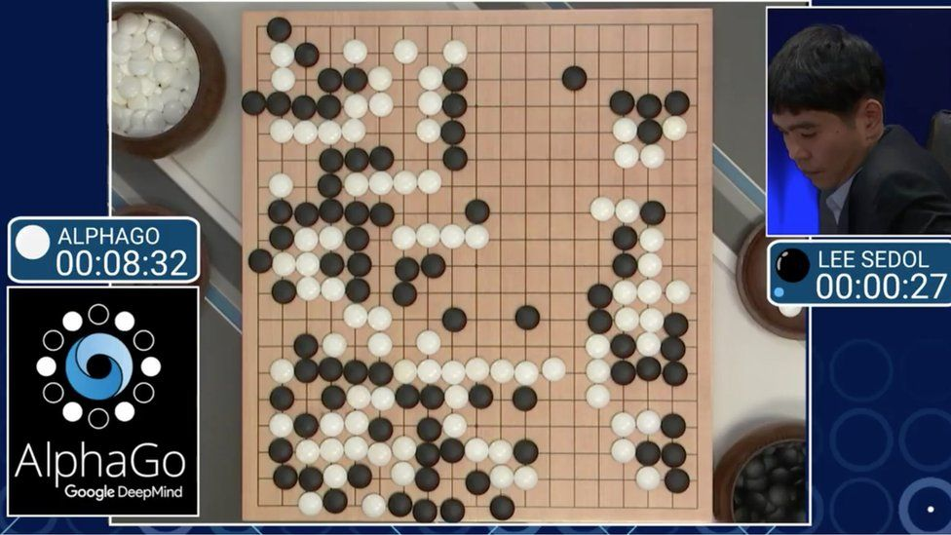
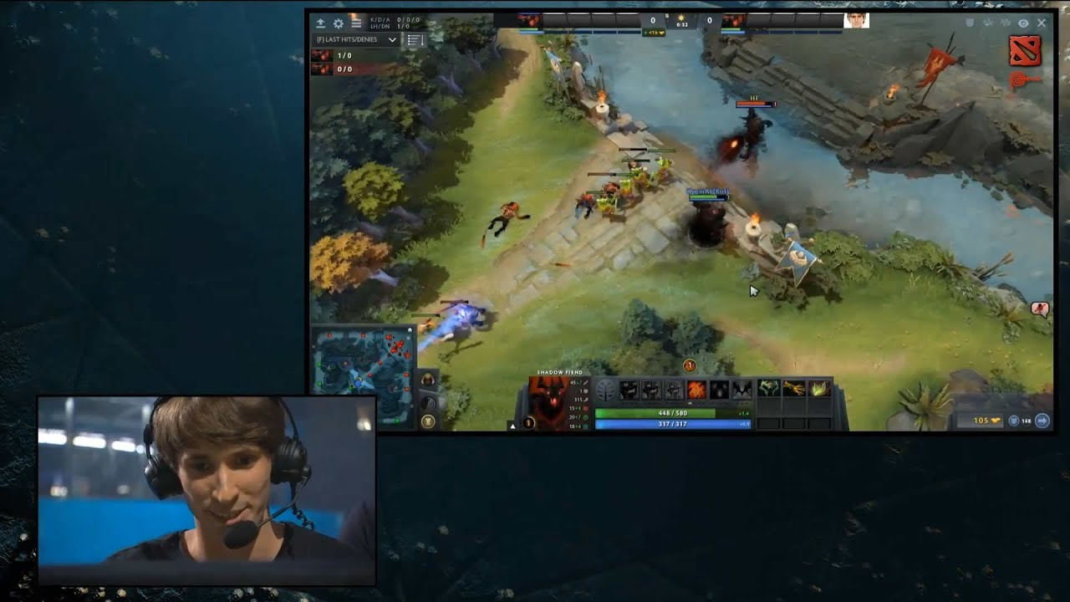
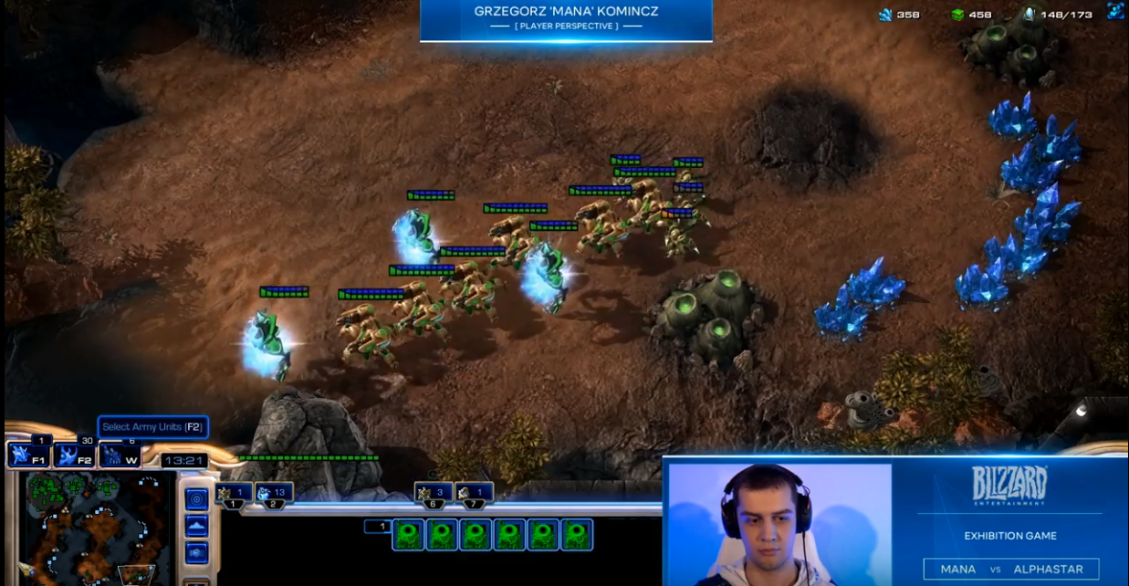

Slide 15
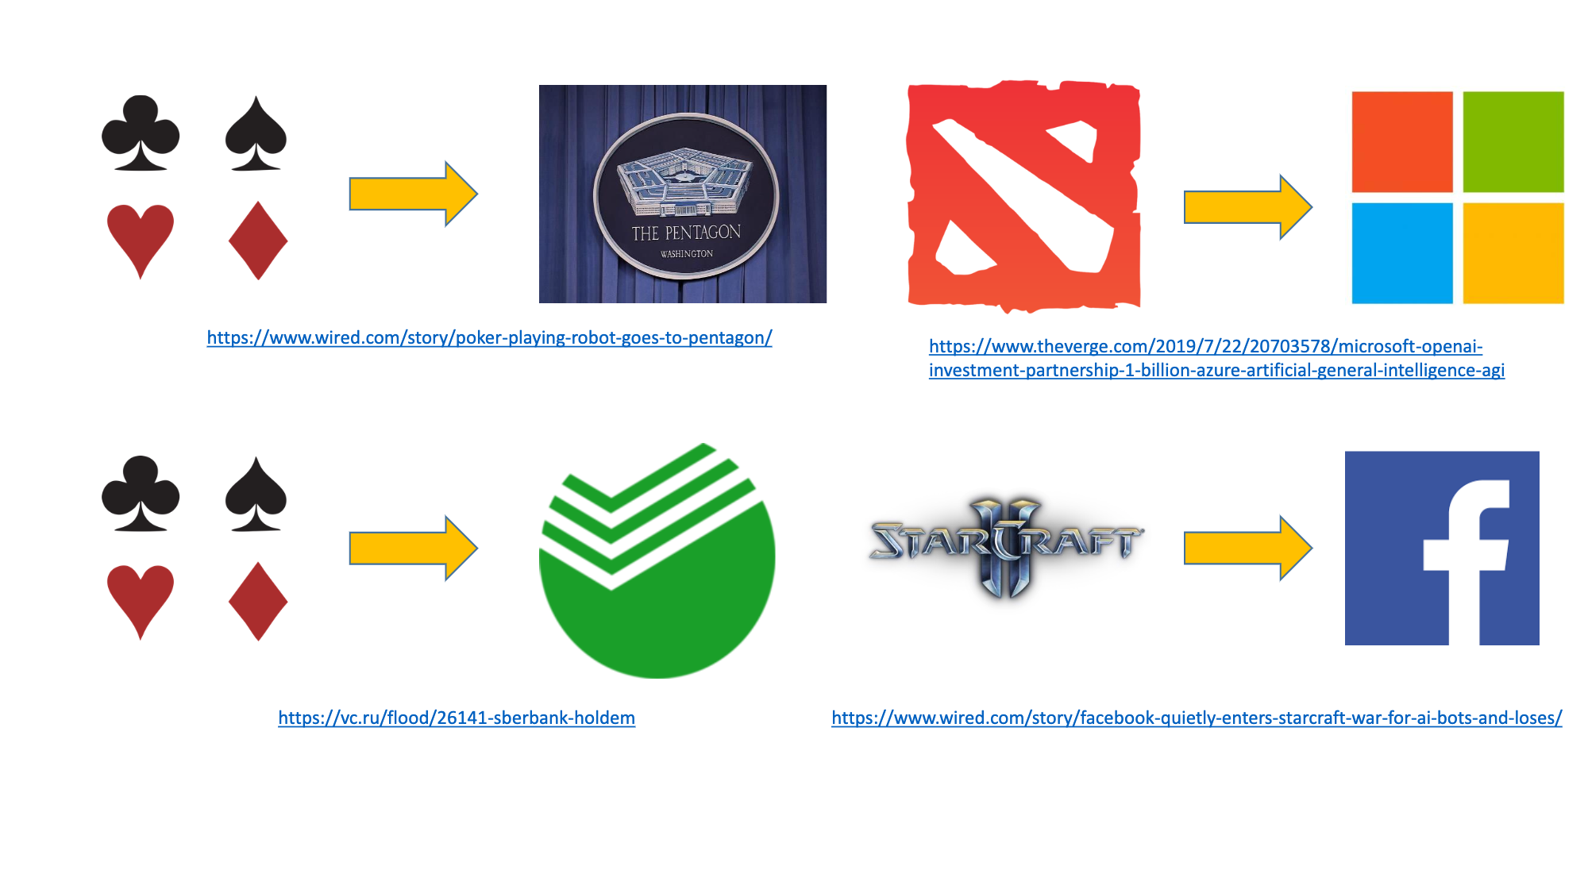

Slide 16
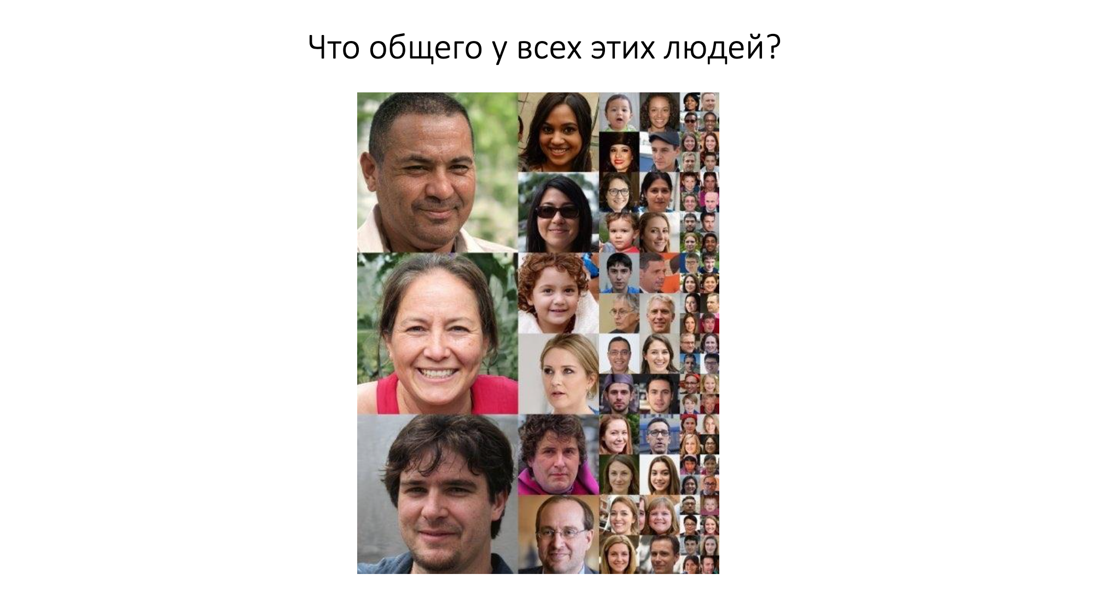

Slide 17
ИХ НЕ СУЩЕСТВУЕТ
thispersondoesnotexist.com

Slide 18
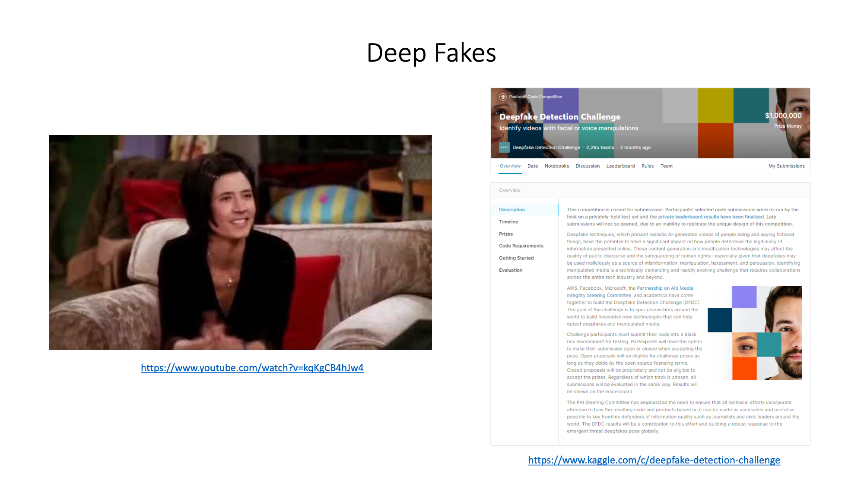
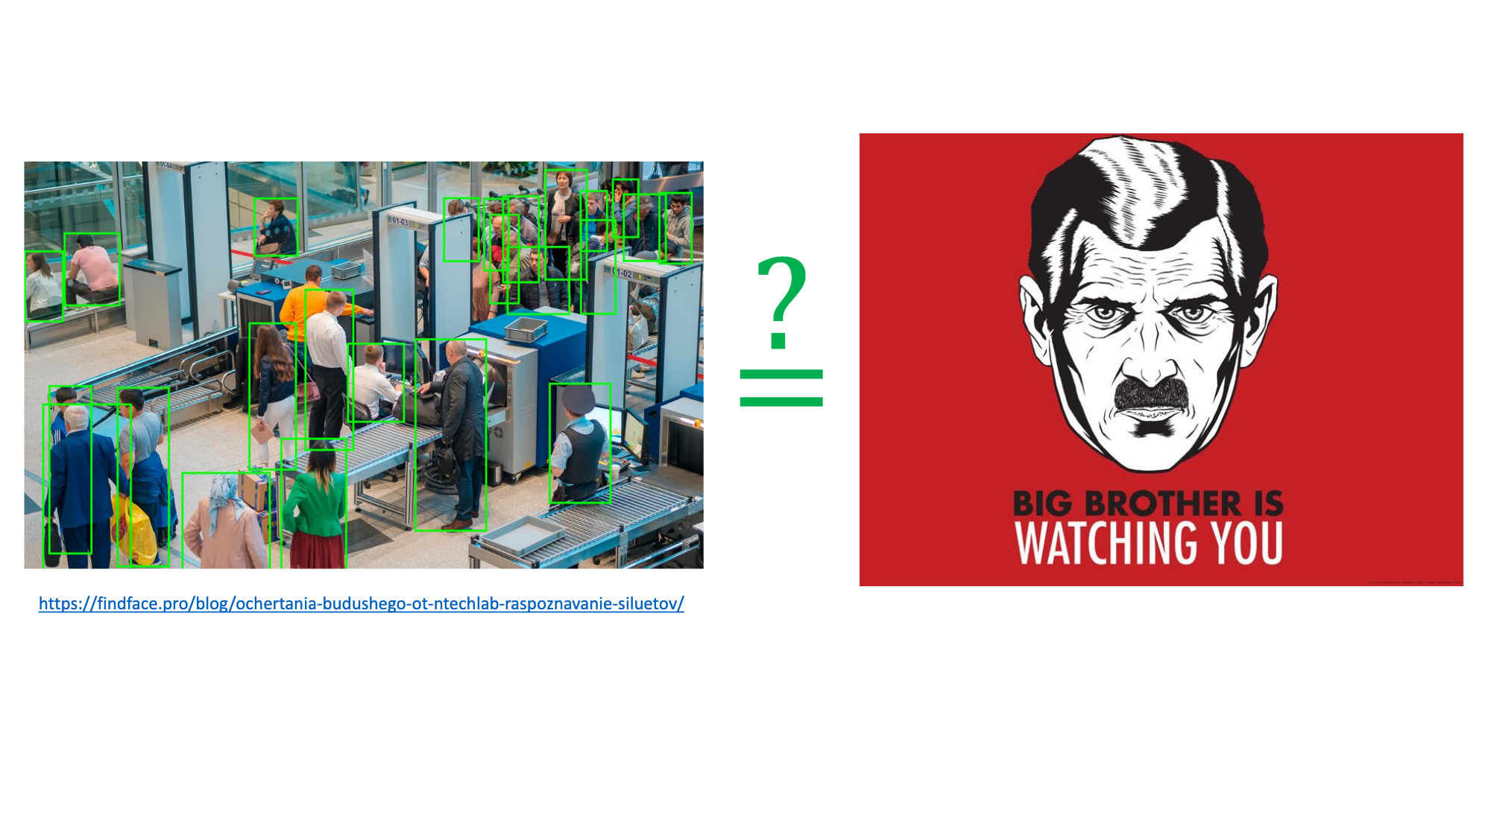
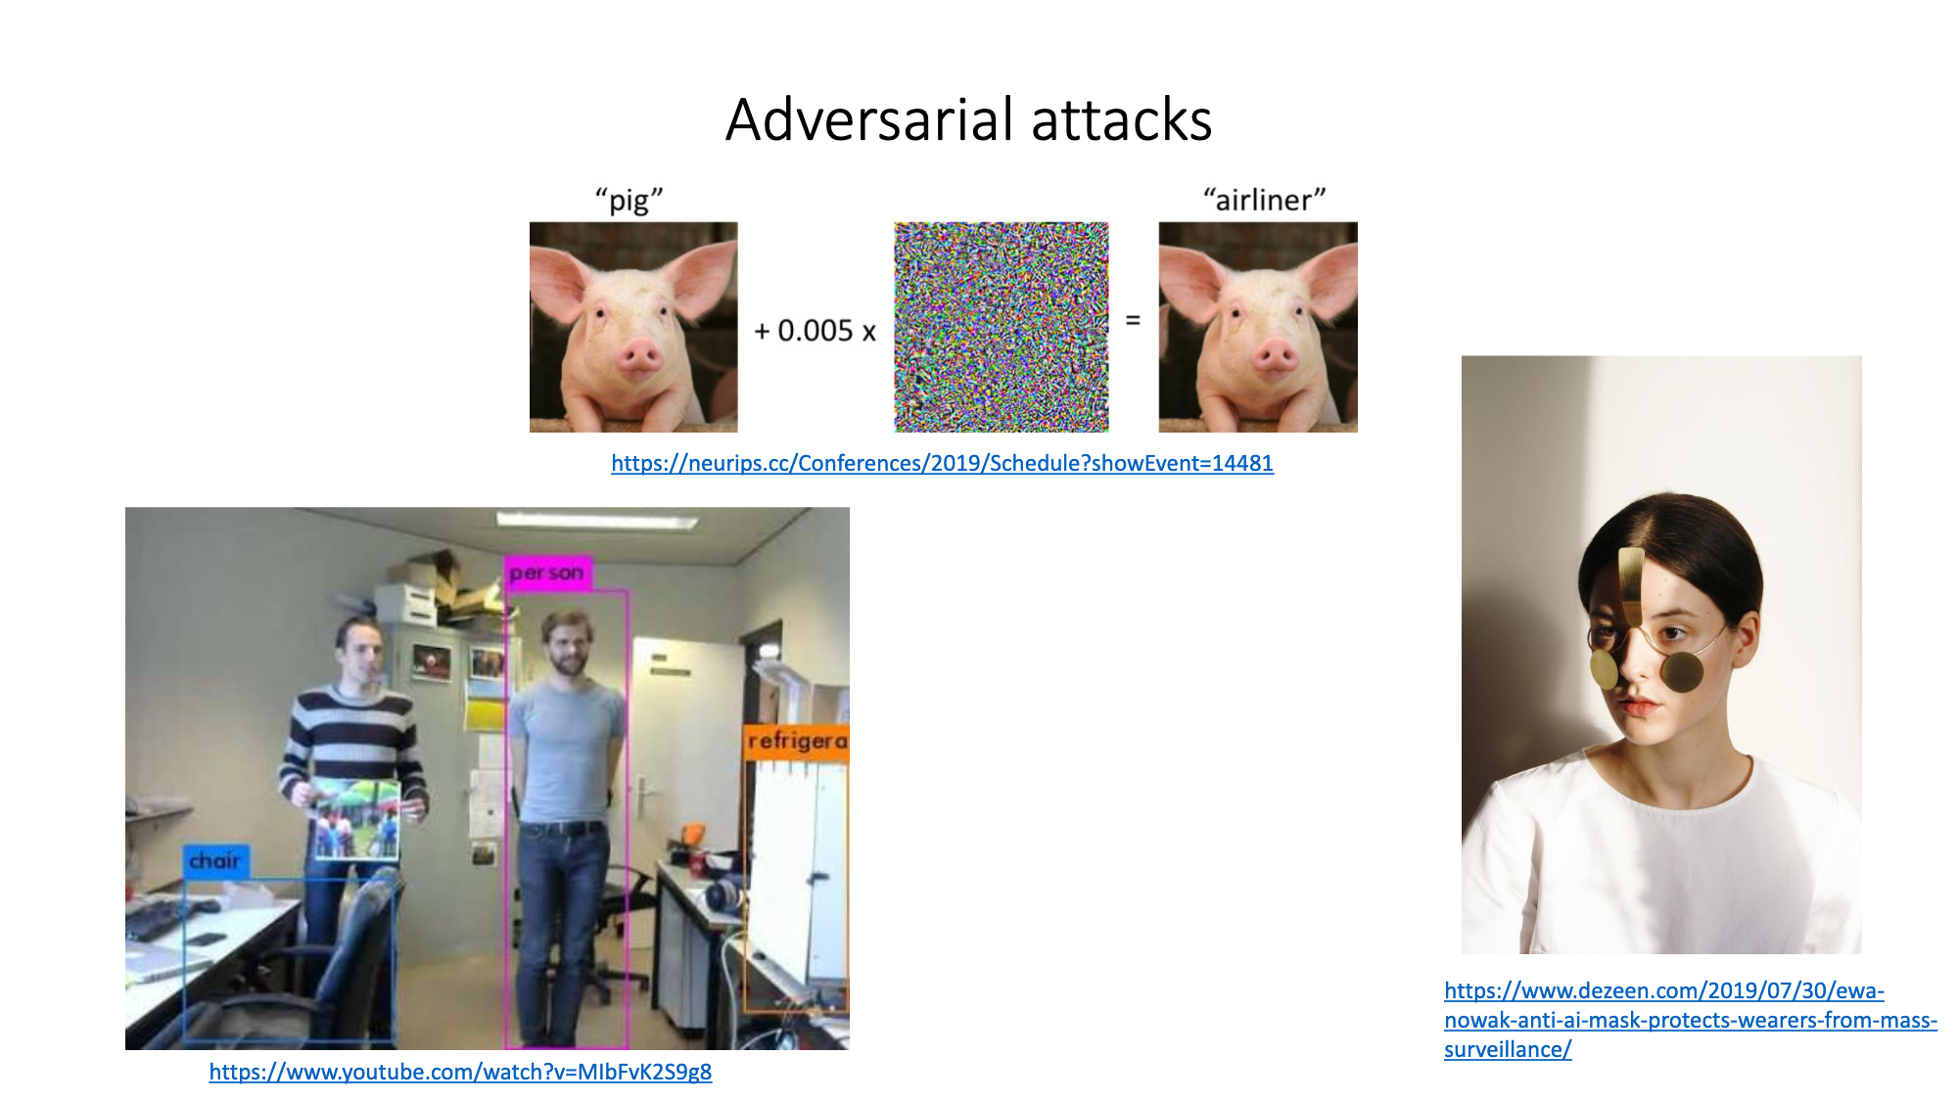
Больше примеров!
Deep fake
Распознавание силуэтов
Adversarial attacks

Slide 19
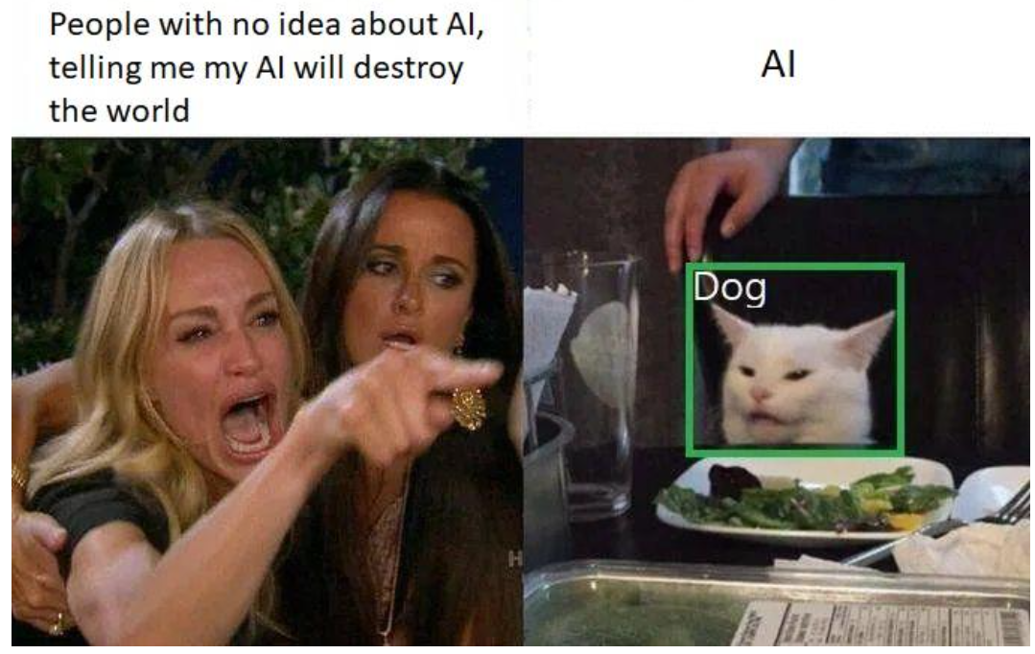

Slide 20
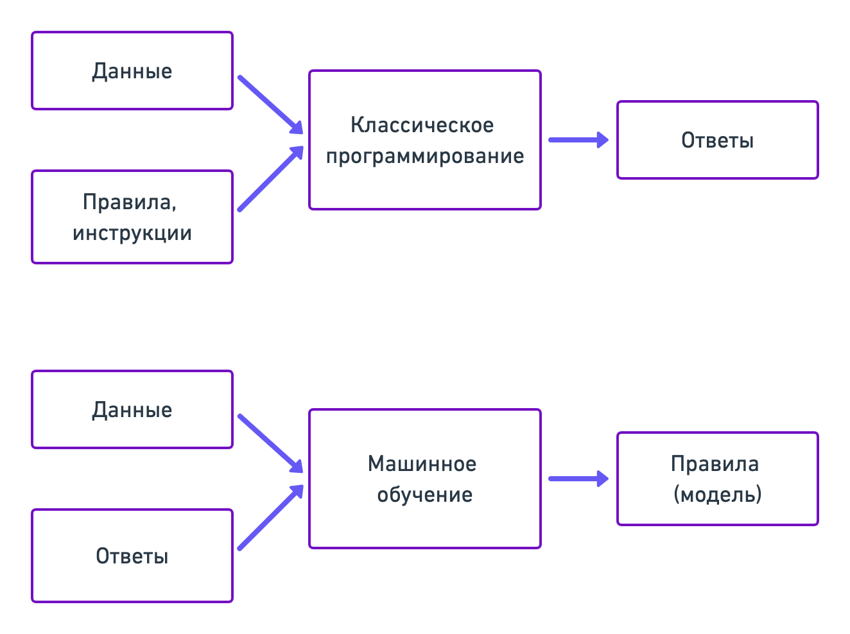
Алгоритмы VS МО

Slide 21
Алгоритмы VS МО

Slide 22
Типы задач
Регрессия
Классификация
Кластеризация
Ранжирование

Slide 23
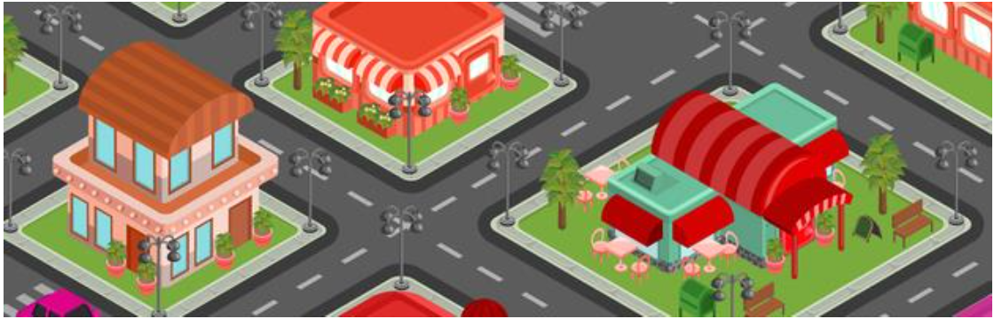
Пример задачи: постановка
Сеть ресторанов
Хотим открыть ещё один
Несколько вариантов размещения
Какой принесёт наибольшую выгоду?

Slide 24
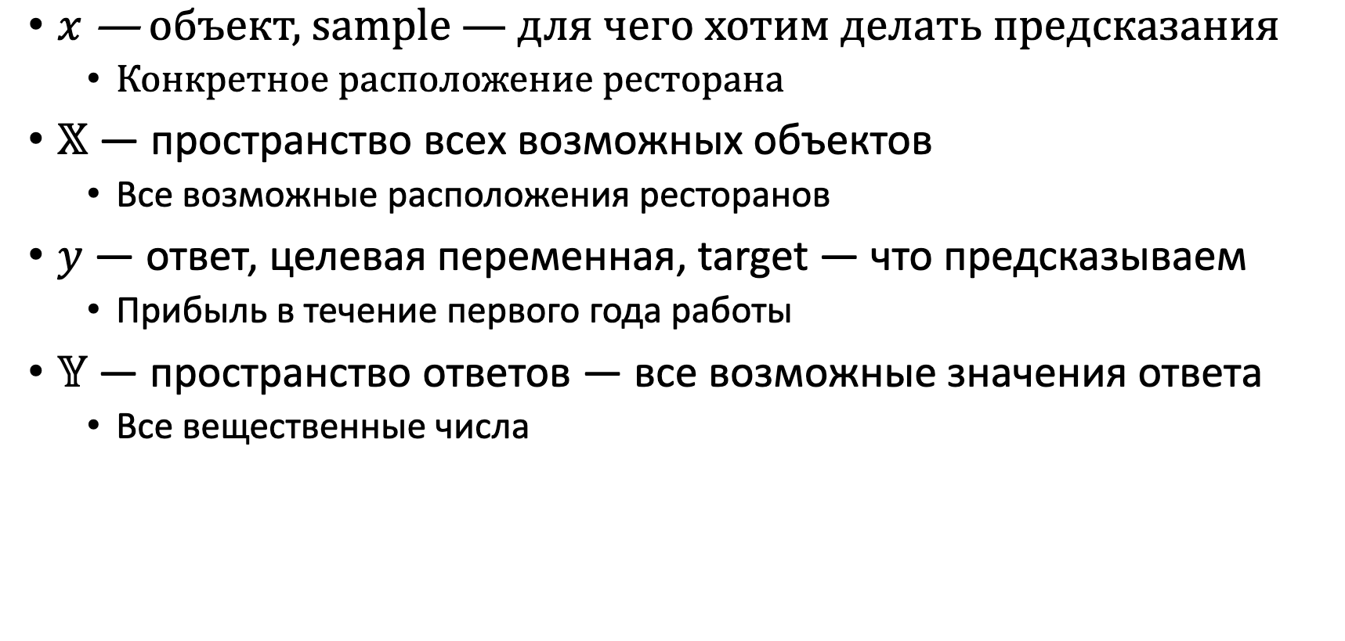
Пример задачи: обозначения

Slide 25
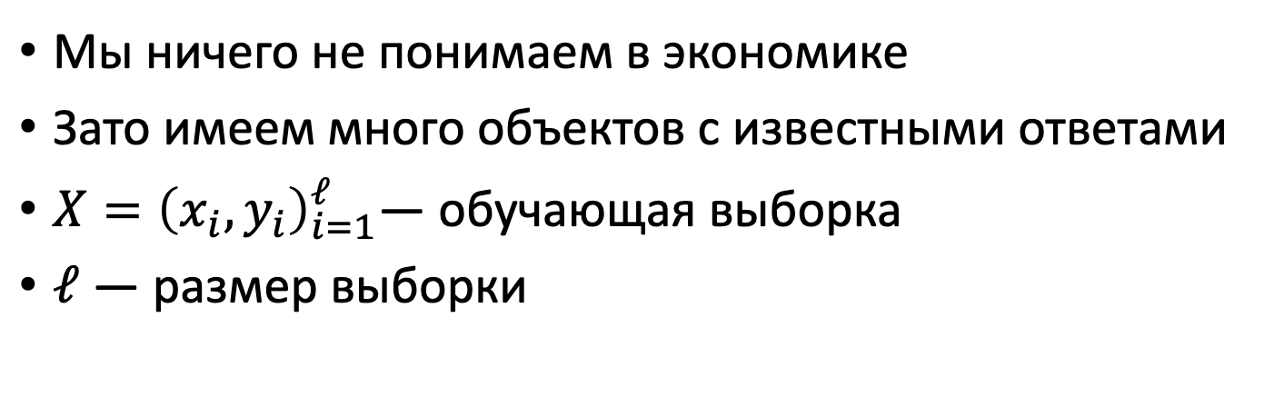
Обучающая выборка

Slide 26
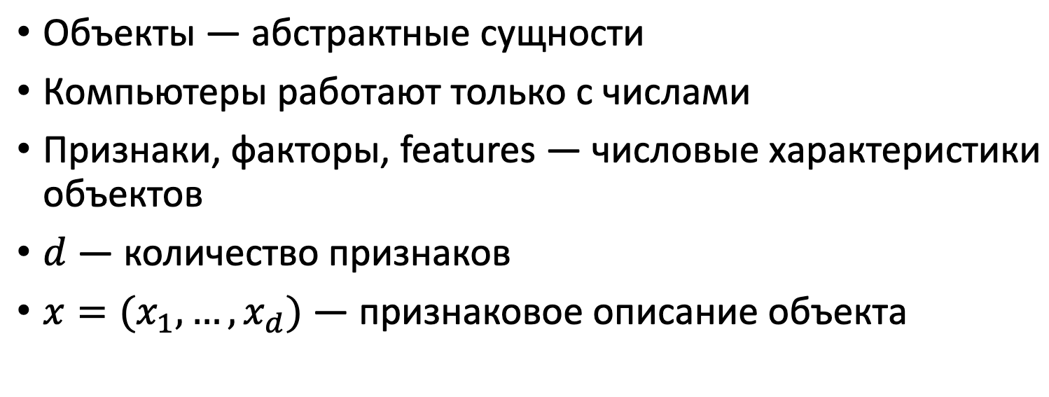
Признаки

Slide 27
Признаки
Вектор

Slide 28
Признаки
Число

Slide 29
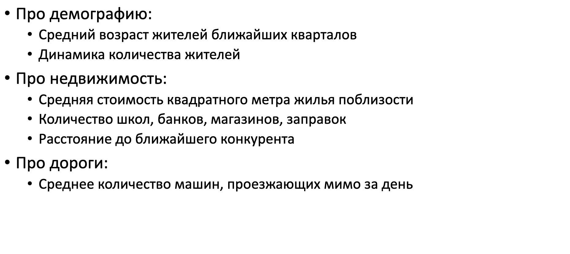
Признаки

Slide 30
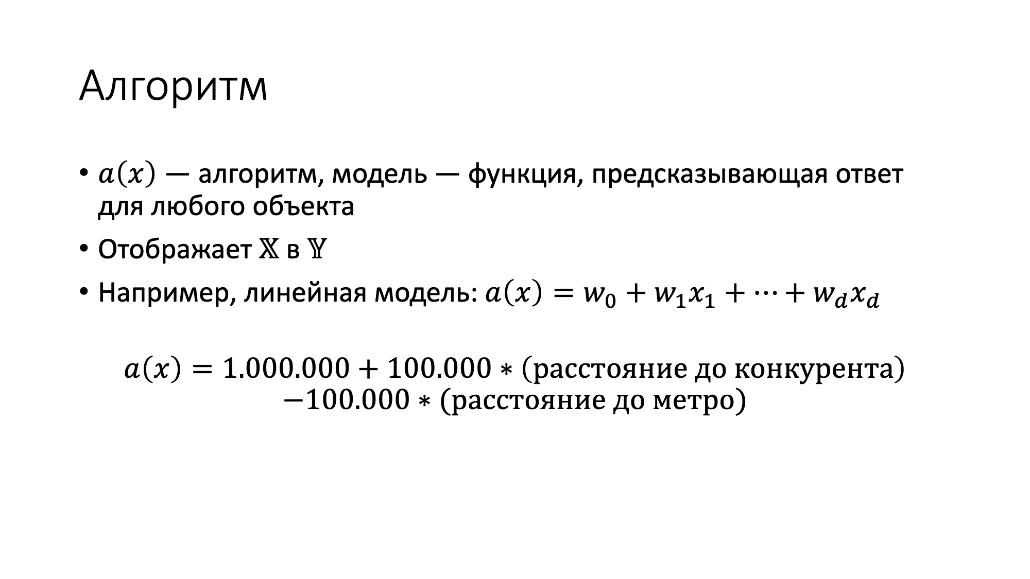

Slide 31
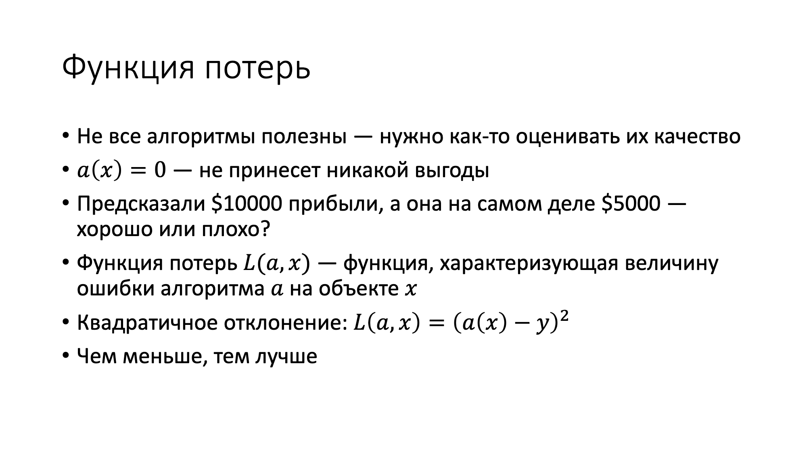

Slide 32
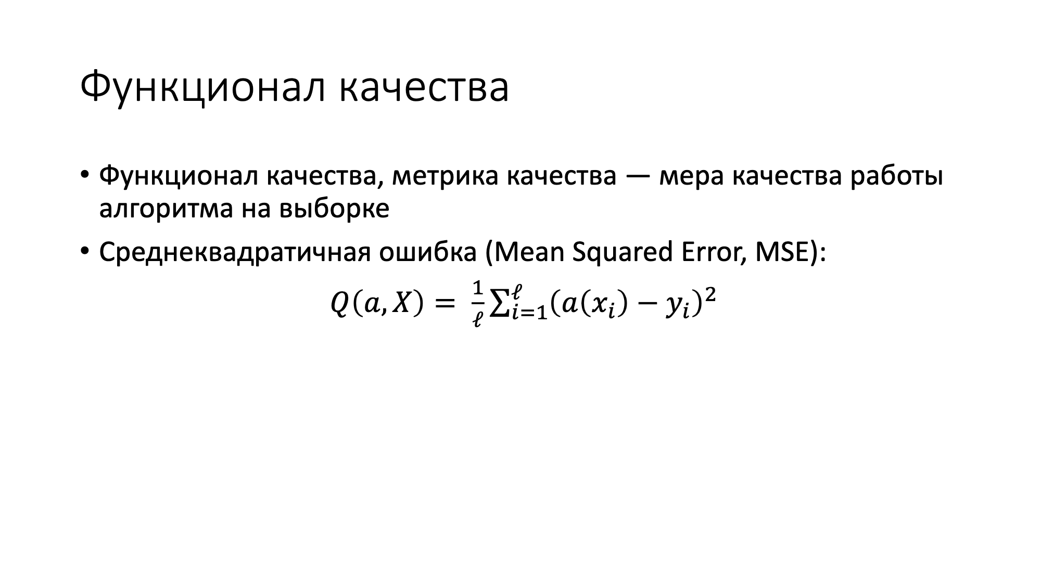

Slide 33
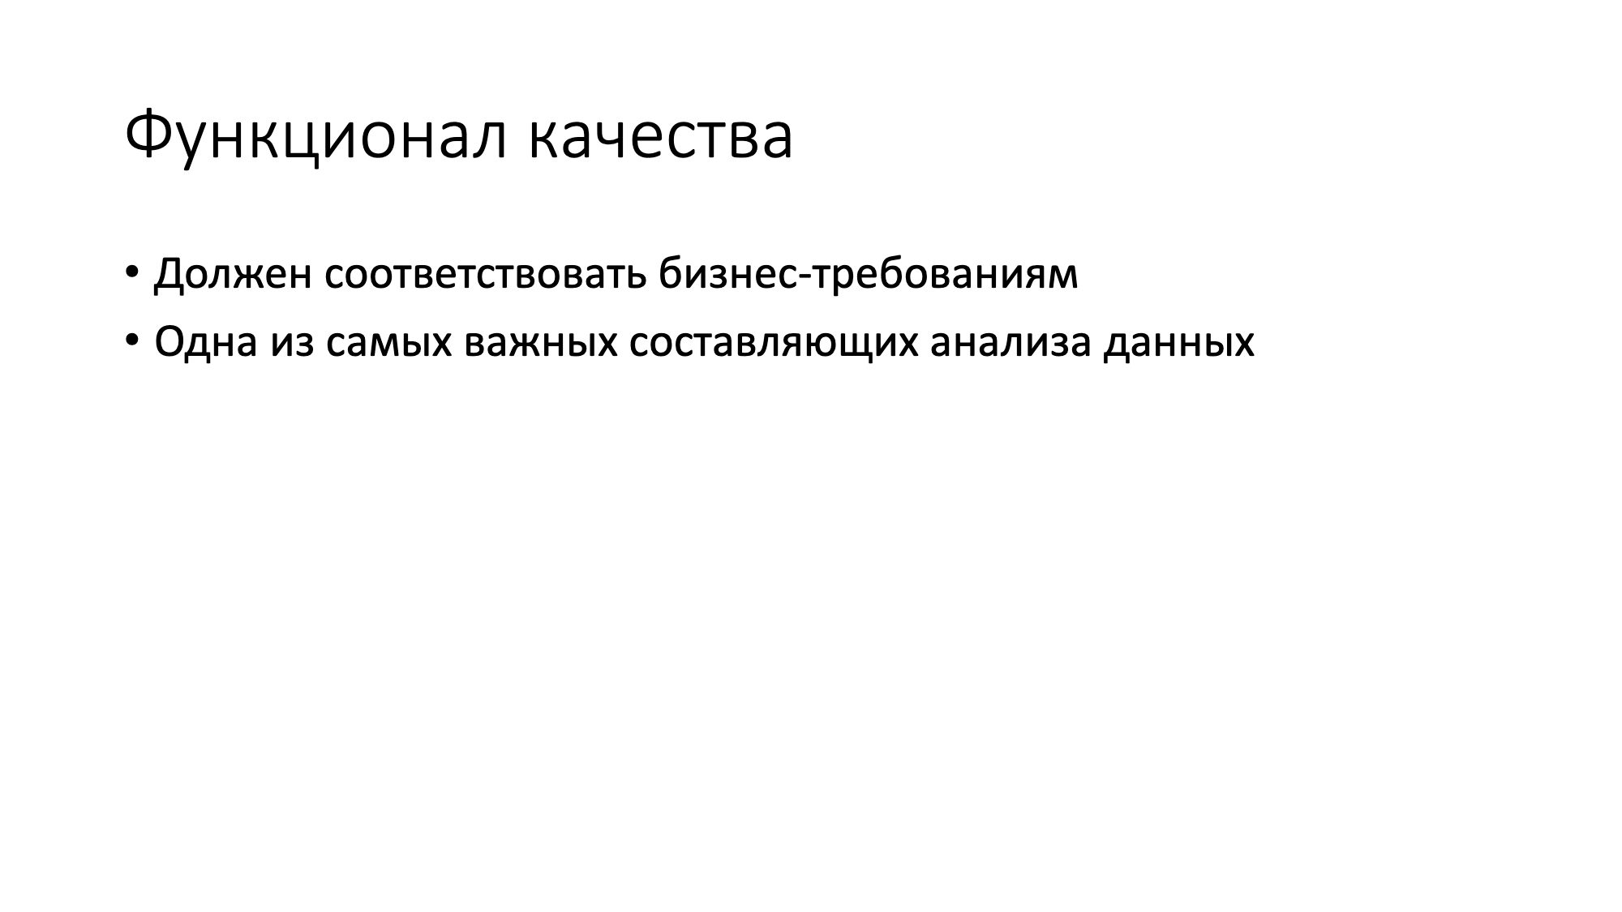

Slide 34
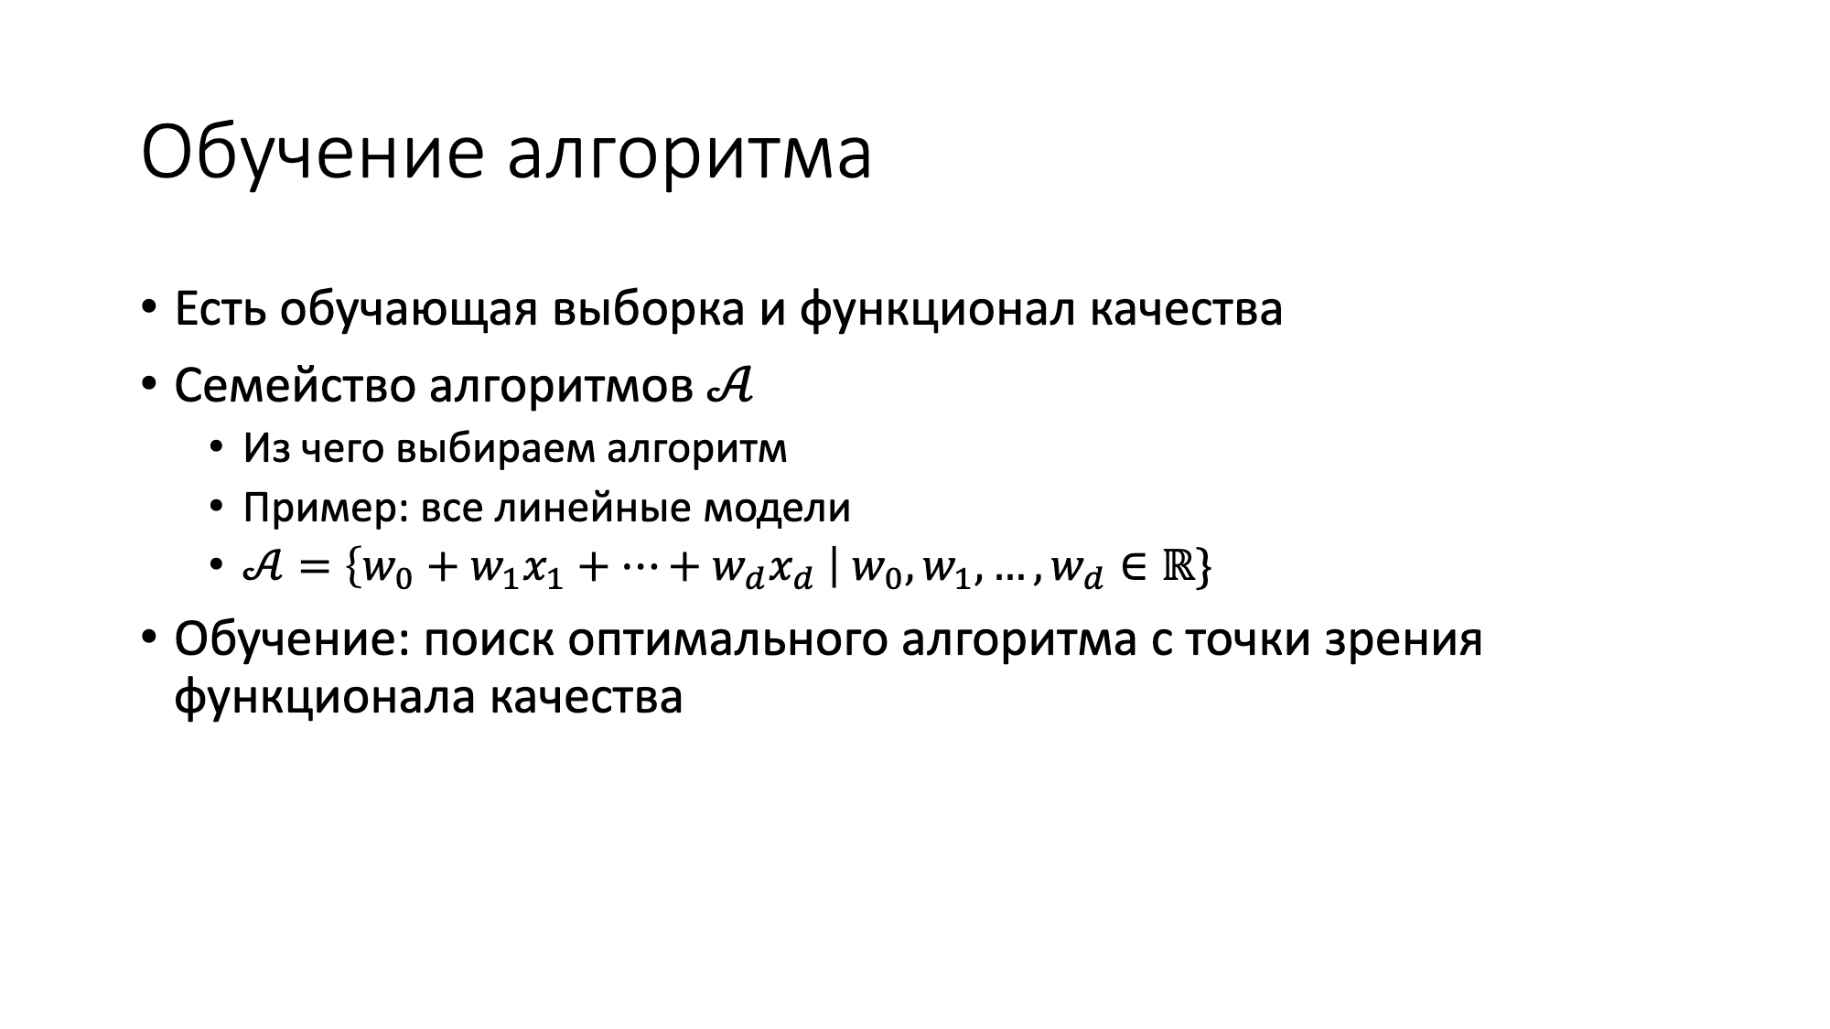

Slide 35
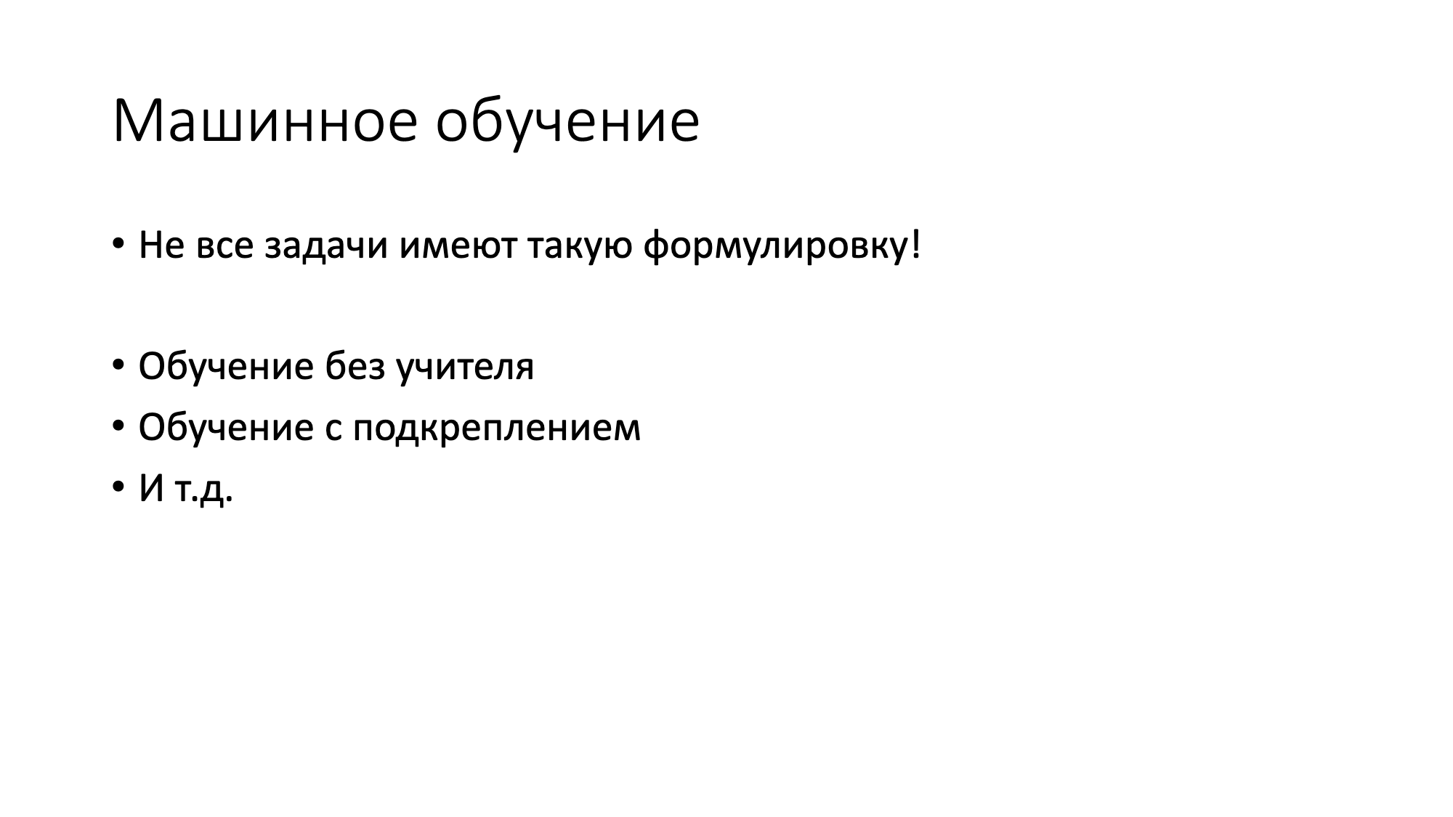

Slide 36
